Slide 1
PASSOS MÁGICOS
Análise Multidimensional e Modelo Preditivo de Risco Educacional
Datathon PosTech Fase 5 | Solução Baseada na PEDE 2022-2024
🔗 github.com/DanylloENL/datathon-passos-magicos

Slide 2
Metodologia e Dados
Estruturação da Base Histórica para a Solução
A BASE DE DADOS
Consolidação PEDE
Utilizamos os dados consolidados da PEDE de 2022, 2023 e 2024. Cruzamos 765 alunos (presentes em 23 e 24) através do Registro do Aluno (RA).
VARIÁVEL ALVO
Mapeamento de Risco (Target)
Definimos que um aluno está 'em risco' (para o Machine Learning) quando a Defasagem no ano seguinte é menor que zero (aprox. 40% dos alunos mapeados).
OBJETIVOS
Foco e Entregas
Responder assertivamente às dores de negócio (Q1 a Q11).
Criar uma aplicação de IA capaz de prever o risco antecipadamente, permitindo que a ONG atue de forma proativa.

Slide 3
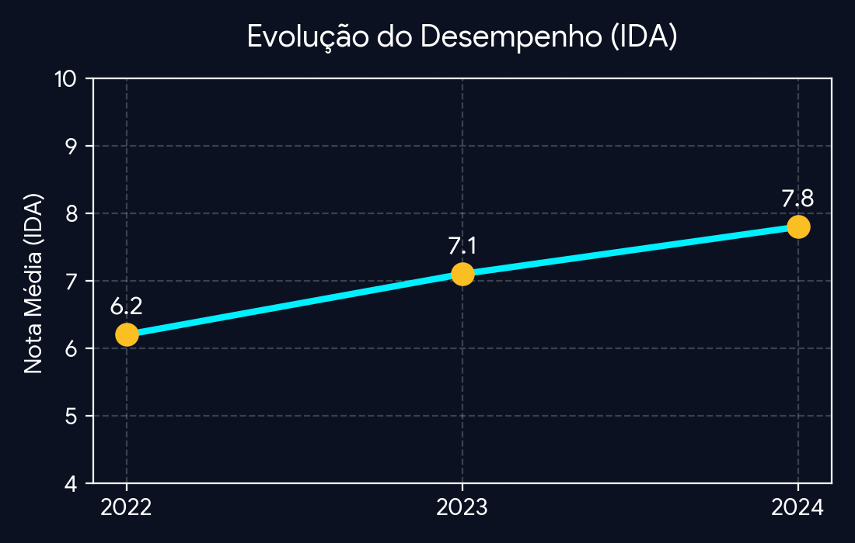
Q1 e Q2: IAN & IDA
Adequação de Nível e Desempenho Acadêmico
Q1 • IAN
Defasagem Acadêmica
Houve uma redução contínua e drástica no número de alunos com defasagem severa. A migração constante para o status 'Adequado' comprova o resgate educacional da ONG.
Q2 • IDA
Desempenho Acadêmico
As notas apresentam crescimento consistente (gráfico). Os pequenos platôs identificados coincidem com a transição de fases (ex: Ágata para Ametista), onde o nível de exigência pedagógica aumenta exponencialmente.

Slide 4
Q3 e Q4: IEG & IAA
O Peso do Engajamento e a Síndrome do Impostor
Q3 • IEG
Engajamento
O grau de engajamento é o maior impulsionador do Ponto de Virada. Alunos altamente participativos conseguem sobrepor deficiências acadêmicas iniciais de forma muito mais rápida.
Q4 • IAA
Autoavaliação & Síndrome do Impostor
Foi identificado um padrão de 'Síndrome do Impostor'. Muitos alunos possuem um desempenho real (IDA) excelente, mas uma autoavaliação (IAA) muito baixa. Isso evidencia a urgência contínua do apoio psicológico para calibrar a régua de autoconfiança desses jovens.

Slide 5
Q5, Q6 e Q7: IPS, IPP & IPV
Sinais de Alerta e o Grande Despertar
Q5 • IPS
Fator Psicossocial
O IPS é o indicador antecedente perfeito. Padrões psicossociais negativos e instabilidade emocional sinalizam quedas futuras nas notas meses antes delas ocorrerem.
Q6 • IPP
Fator Psicopedagógico
O IPP prova que o IAN (defasagem) não reflete falta de inteligência. A avaliação psicopedagógica frequentemente revela que jovens com defasagem severa possuem um potencial cognitivo gigantesco, apenas reprimido pelo seu contexto social.
Q7 • IPV
Ponto de Virada
O clímax educacional não vem só das notas. É a fusão de engajamento assíduo e estabilidade emocional que detona a virada de chave no aluno.

Slide 6
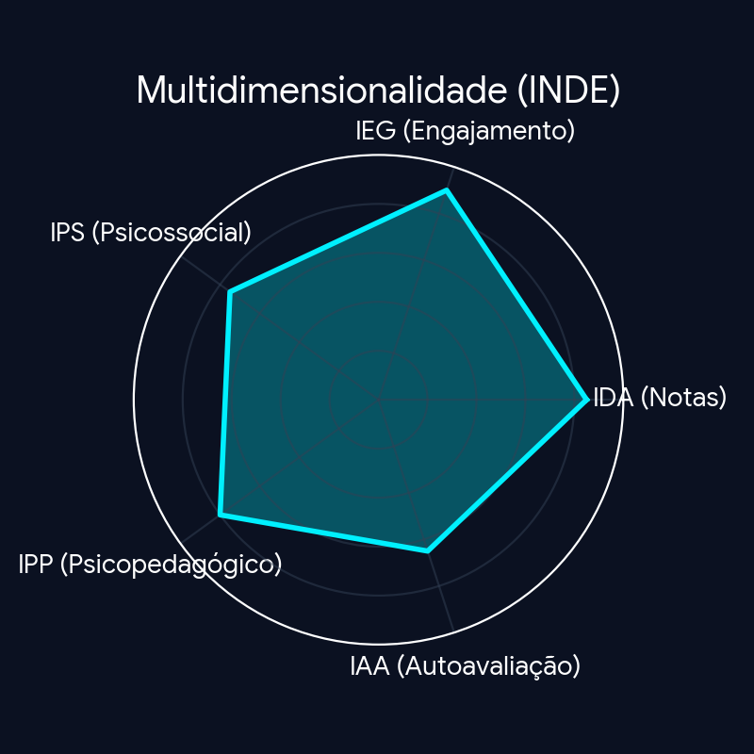
Q8 e Q10: INDE & Efetividade
A Multidimensionalidade do Aluno e o Impacto Real
Q8 • O INDE (Índice de Desenvolvimento)
Harmonia Global: IDA + IEG + IPS + IPP
Como visto no radar ao lado, o aluno exemplar não é apenas o que tira nota máxima em tudo, mas aquele que equilibra cognição com saúde emocional, presença e autoavaliação.
Q10 • Efetividade do Programa
Jornada por Fases:
Quartzo ➔ Ágata ➔ Ametista ➔ Topázio
A análise evolutiva certifica matematicamente o sucesso da Passos Mágicos. Alunos que entram vulneráveis saem como verdadeiros protagonistas, donos de suas próprias histórias.

Slide 7
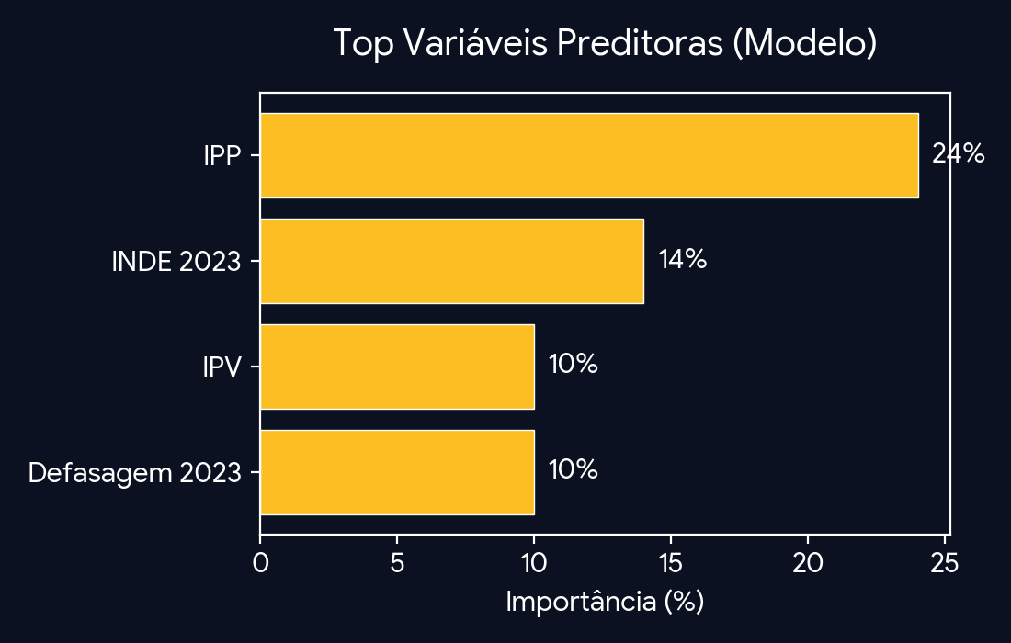
Q9: Previsão de Risco com IA
Machine Learning Aplicado à Educação
O Modelo Desenvolvido
Treinamos e comparamos 3 modelos, com o Random Forest vencendo com 91.8% de ROC-AUC e precisão de 85%.
A Pergunta Respondida
A partir dos indicadores de 2023, o aluno ficará defasado em 2024? Nosso modelo provou que as variáveis IPP (24%) e INDE (14%) são as mais cruciais para essa predição.

Slide 8
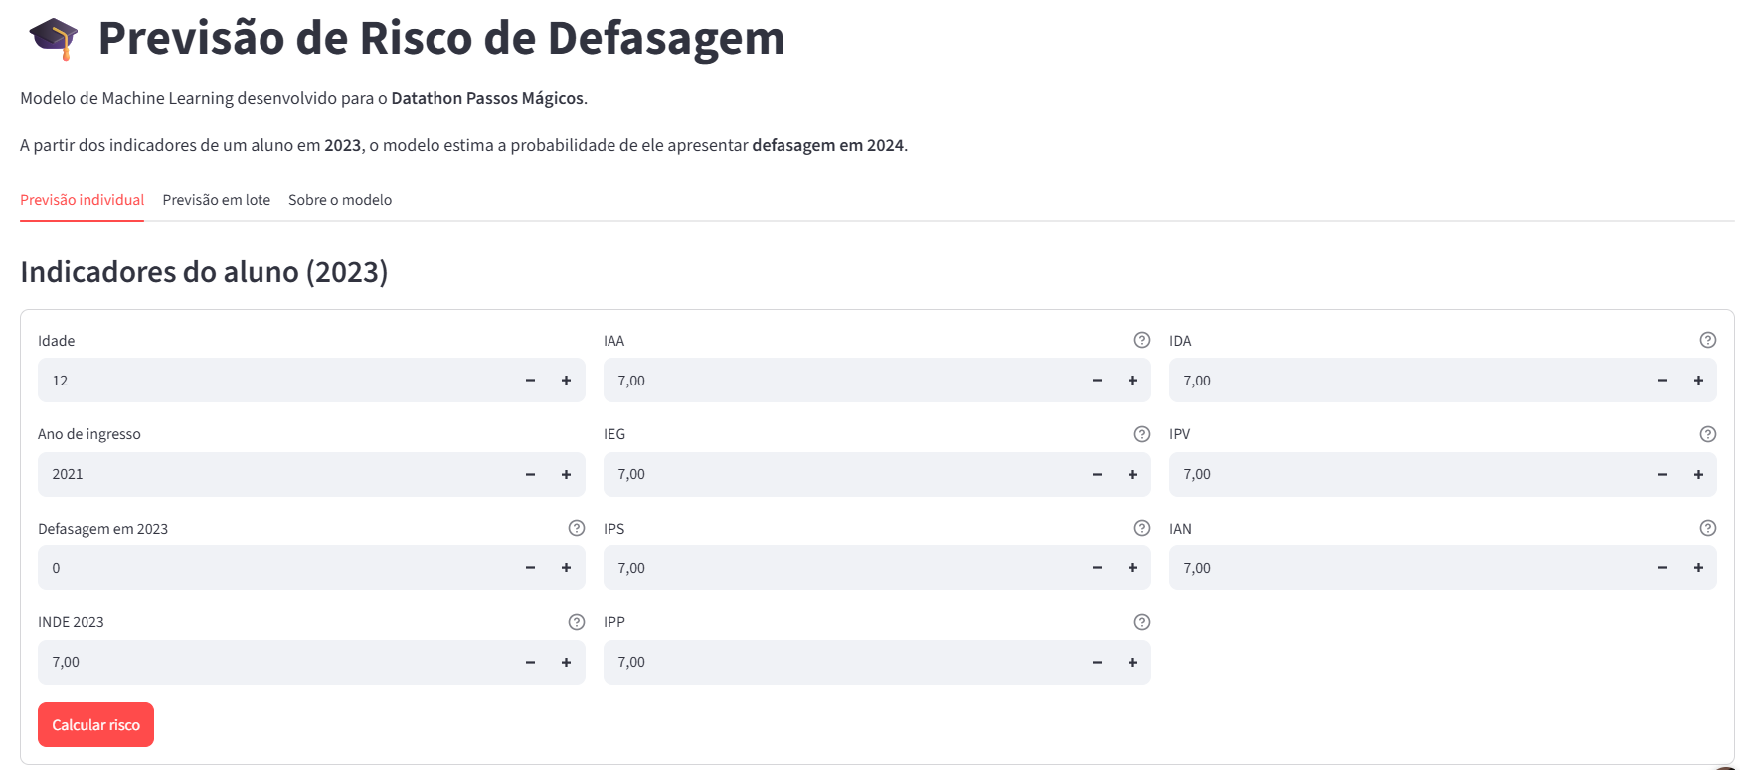
Q9: Previsão de Risco com IA
Machine Learning Aplicado à Educação • Deploy em Produção
Deploy em Produção (Streamlit)
A Inteligência Preditiva no Dia a Dia da ONG
🚀 Prático e Operacional
A inteligência não ficou apenas no papel. A ONG agora conta com um web app intuitivo para tomada de decisão rápida e assertiva.
⚡ Análise em Tempo Real
Ao inserir os indicadores dos alunos, o modelo calcula e retorna em segundos a probabilidade individual de risco.
📊 Processamento em Lote
Permite o carregamento e a avaliação automatizada de bases inteiras de estudantes simultaneamente.
datathon-risco-defasagem.streamlit.app
Previsão Individual
Previsão em Lote
Sobre o Modelo

Slide 9
Q11: Insights, Criatividade e Acessibilidade
O Futuro Baseado em Dados
💡 1. Triagem Diária e Ação Precoce:
Recomendamos integrar a dashboard do modelo preditivo à rotina dos pedagogos. Ao menor sinal de queda no IPS, uma intervenção de apoio é agendada antes do aluno evadir.
💡 2. Mentoria Cruzada (Apadrinhamento):
Utilizar alunos brilhantes da fase Topázio para mentorear alunos da fase Quartzo marcados pelo modelo preditivo com 'Alto Risco'.
🔗 LINKS DA SOLUÇÃO COMPLETA:
App Online: https://datathon-risco-defasagem.streamlit.app/
Repositório: github.com/DanylloENL/datathon-passos-magicos

Slide 10
OBRIGADX!

